Slide 1
ΠΑΡΘΕΝΟΝΑΣ
Γιώργος

Slide 2
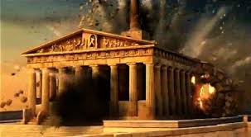
Η ΑΝΑΤΙΝΑΞΗ ΤΟΥ ΠΑΡΘΕΝΩΝΑ
Παρασκευή 26 Σεπτεμβρίου 1687, επτά η ώρα το βράδυ. Ήταν η τέταρτη μέρα που ο Μοροζίνι βομβάρδισε ανηλεώς την Ακρόπολη. Μια «τυχαία βολή», όπως τη χαρακτήρισε αργότερα στην κυβέρνηση της Βενετίας, ανατίναξε τον ιερό βράχο. Μια οβίδα τρύπησε τη στέγη του Παρθενώνα και χτύπησε πεντακόσια βαρέλια πυρίτιδας

Slide 3
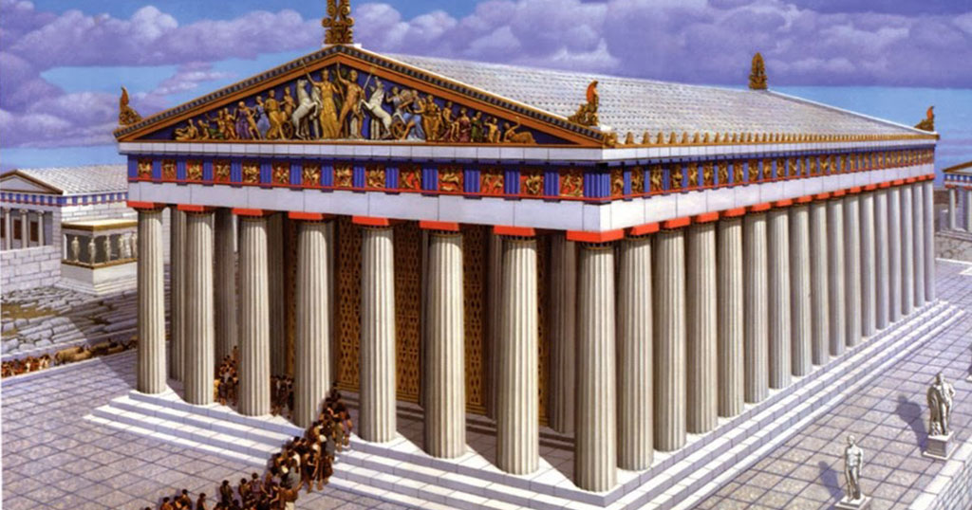
ΠΩΣ ΚΑΤΑΣΚΕΥΑΣΤΙΚΕ Ο ΠΑΡΘΕΝΩΝΑΣ
Ο Παρθενώνας είναι ναός ο οποίος κατασκευάστηκε προς τιμήν της θεάς Αθηνάς, προστάτιδας της πόλης της Αθήνας . Υπήρξε το αποτέλεσμα της συνεργασίας σημαντικών αρχιτεκτόνων και γλυπτών στα μέσα του 5ου π.Χ. αιώνα

Slide 4
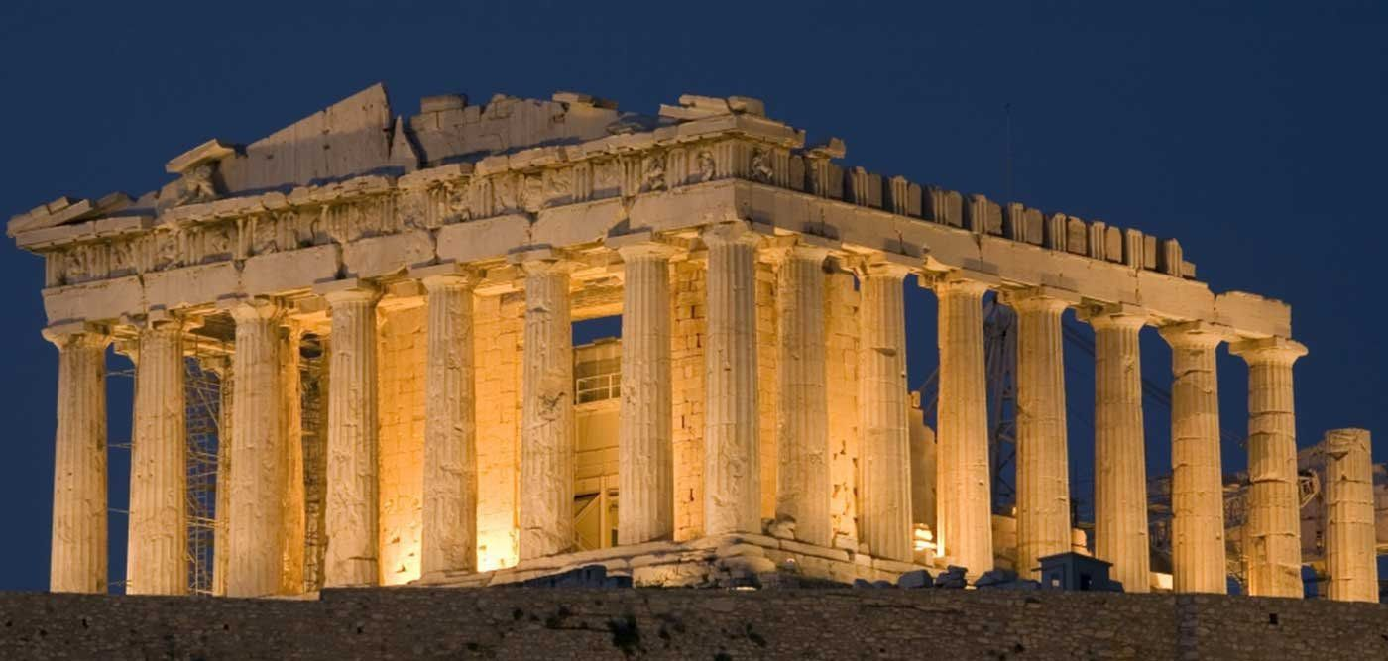
ΠΩΣ ΕΊΝΑΙ Ο ΠΑΡΘΕΝΩΝΑΣ ΣΗΜΕΡΑ
Σήμερα ο Παρθενώνας από τόσες καταστροφές είναι ακόμα όρθιος και για αυτό πρέπει να το τιμούμε αυτό το έργο.

